Slide 1
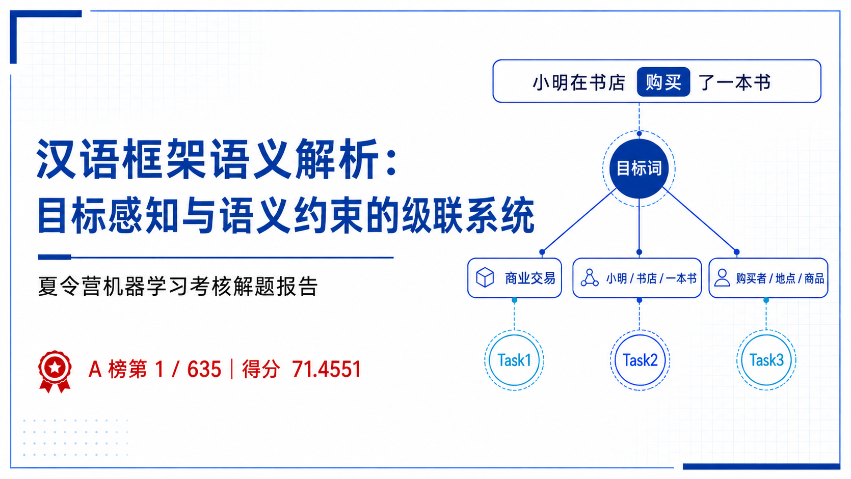
Notes:
各位老师好，我汇报的题目是汉语框架语义解析中的目标感知与语义约束级联系统。整个任务要求从一句话中的目标词出发，依次识别它激活的框架、抽取论元跨度，再判断每个论元承担的框架元素角色。我们的最终系统在第三届汉语框架语义解析评测中取得A榜第1名，综合得分71.4551。接下来我会先介绍三级任务，再分别说明三个任务的改进和实验依据。

Slide 2
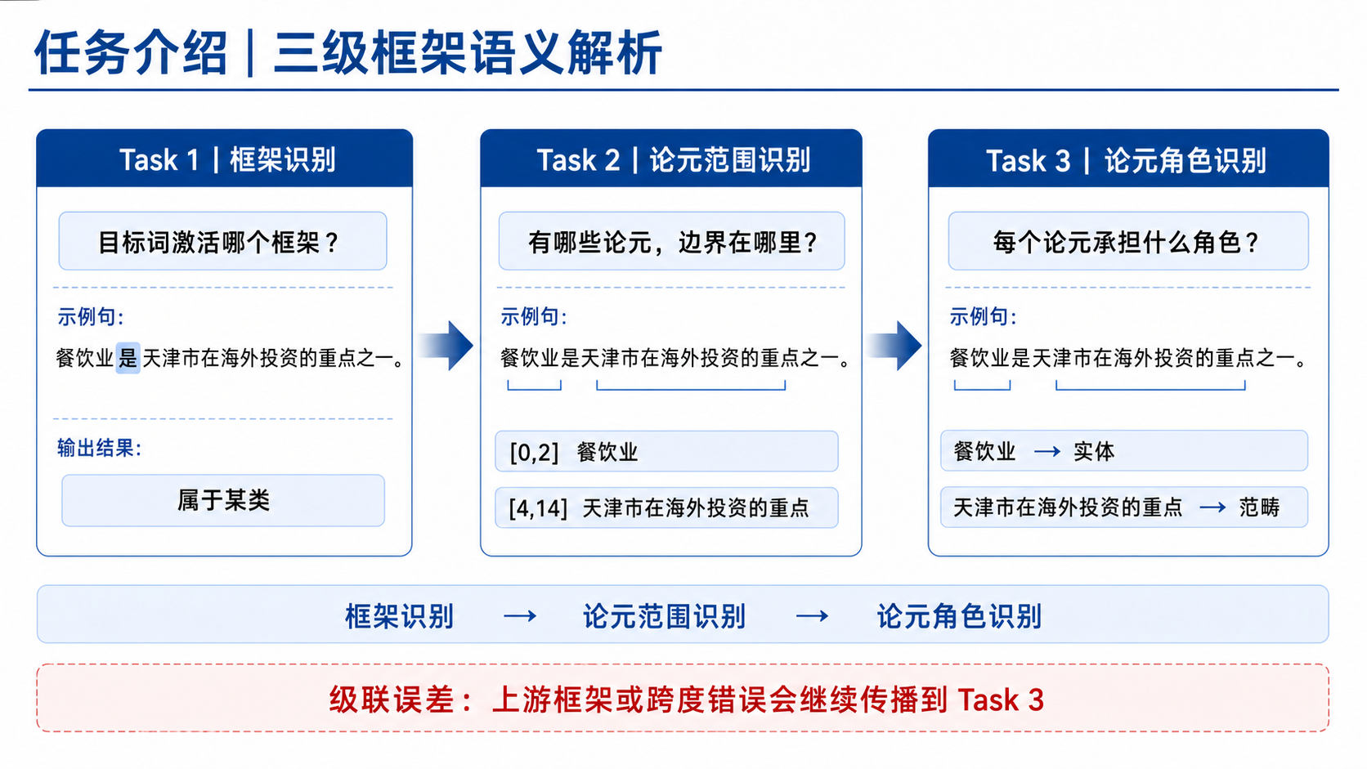
Notes:
这项任务由三个前后依赖的子任务组成。Task1回答目标词激活哪个框架；Task2不判断角色，只寻找句子中有哪些论元以及它们的字符边界；Task3接收前两步结果，为每个论元分配框架元素角色。这里最重要的是级联误差：Task1框架预测错误，或Task2漏掉、切错论元，都会继续传到Task3。因此我们不仅追求单个任务的最好分数，更关注真实预测条件下整个级联系统是否稳定。下面先看Task1。

Slide 3
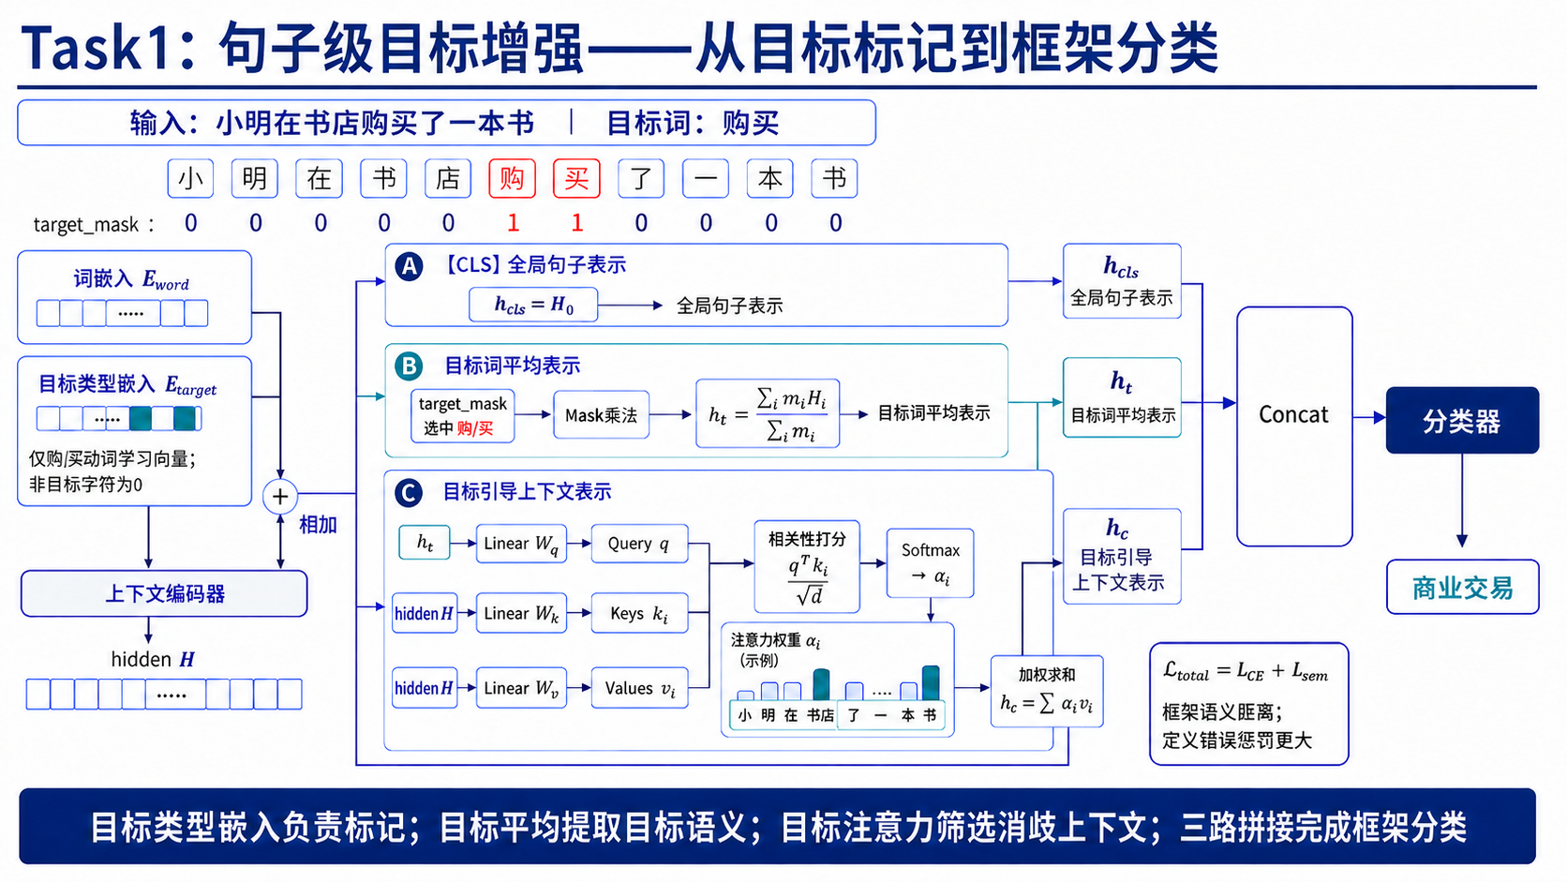
Notes:
Task1的核心是让分类器明确知道目标词在哪里、当前要围绕哪个词理解句子。首先把目标位置作为可学习的类型嵌入加入输入，使编码器区分目标字符和普通上下文。编码后我们提取三路信息：CLS提供全局句意；目标位置的隐含层做平均，得到目标词本身的语义；再以目标表示作为Query，对非目标上下文做注意力汇聚，获得与目标最相关的语境。三路表示拼接后完成713类框架分类。以“购买”为例，模型不仅看到整句，还会重点利用书店、一本书等交易语境。

Slide 4
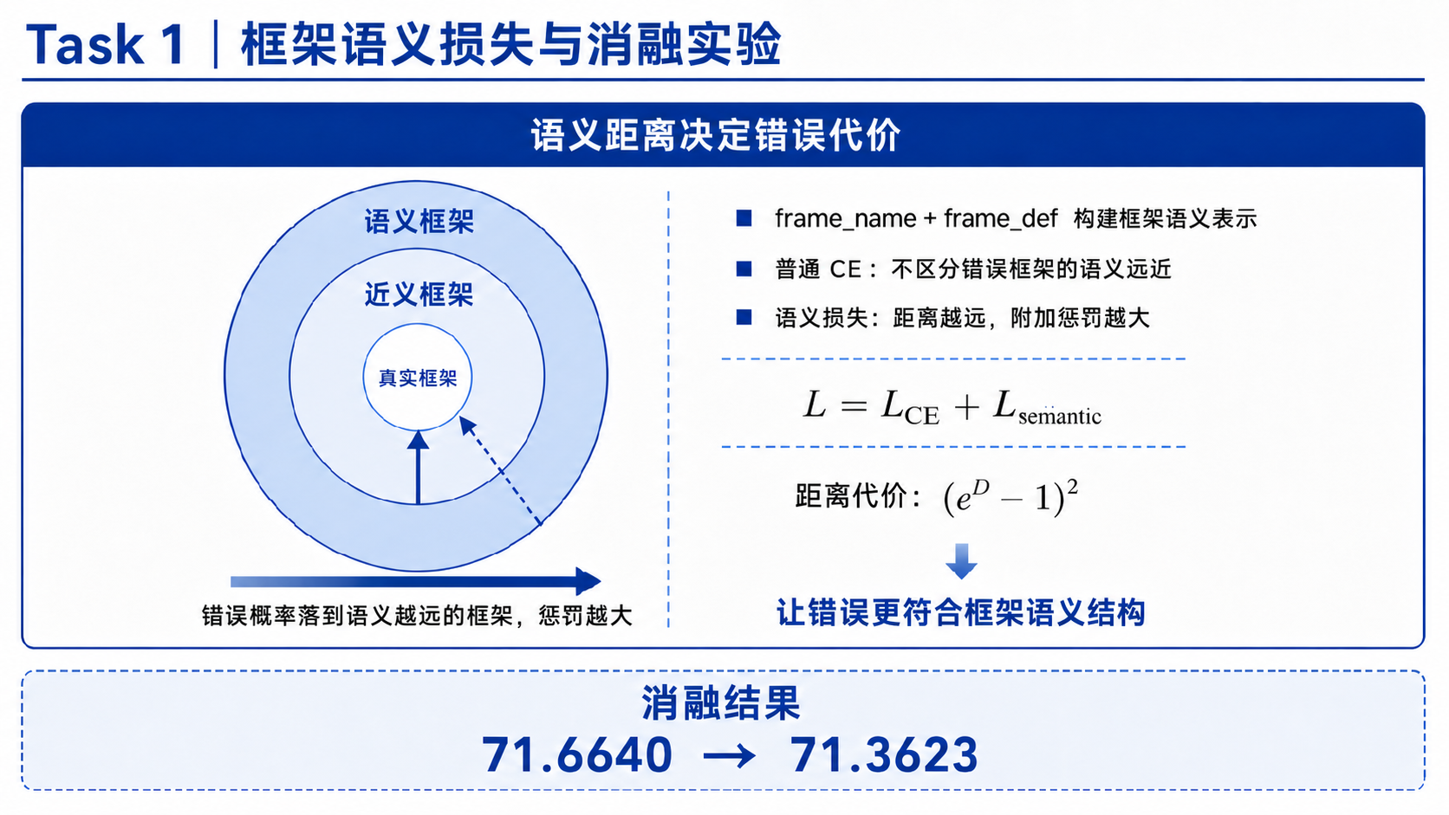
Notes:
普通交叉熵不显式考虑错误框架与真实框架之间的语义距离。把商业交易错成相近的获得类框架，与错成语义很远的框架，严重程度并不一样。我们利用框架名称和定义构造语义距离，让预测概率落到越远的错误框架时受到越大的附加惩罚，目的是让分类空间更符合框架语义结构。消融对比中的71.6640和71.3623也说明，这类语义约束不是越强越好，权重和编码质量会直接影响收益，因此最终需要结合完整级联结果，而不能只看损失设计是否合理。接下来进入Task2。

Slide 5
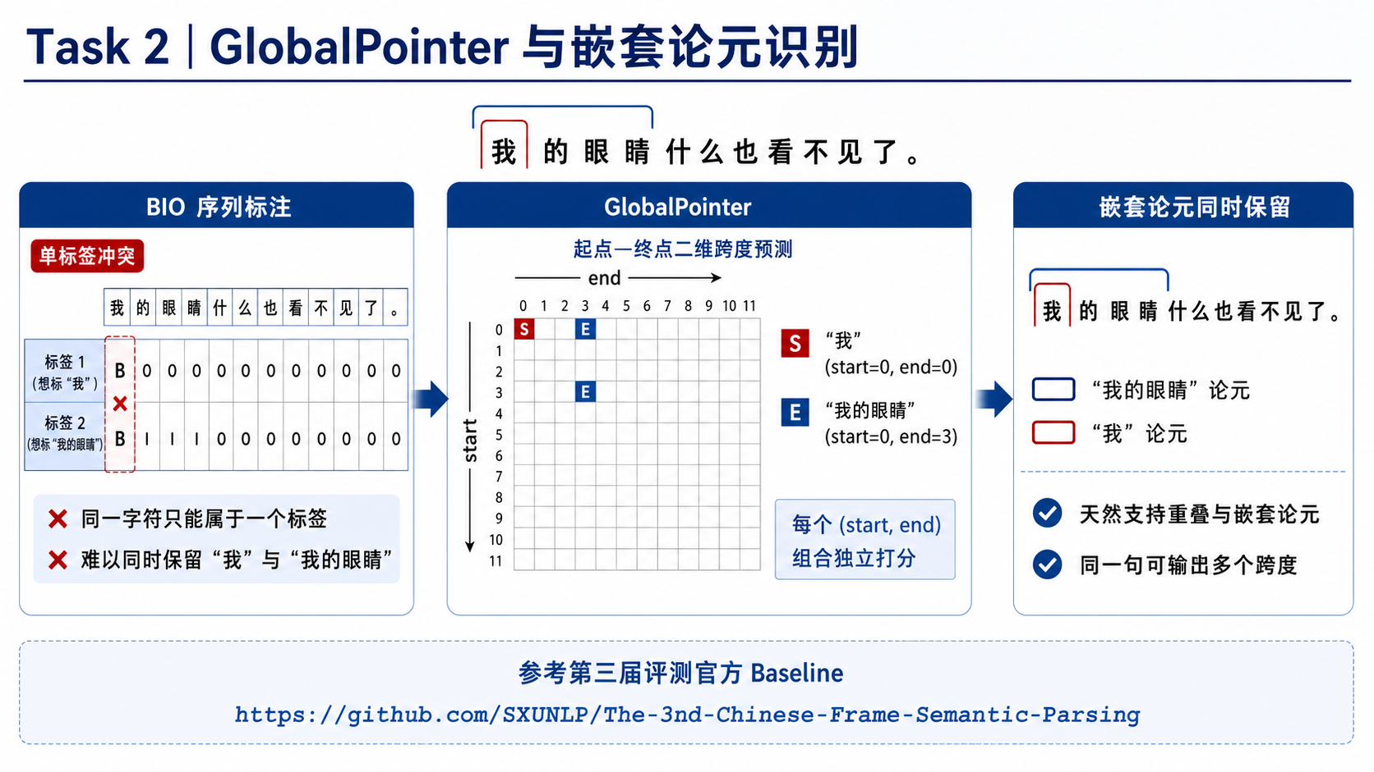
Notes:
官方数据说明会有嵌套论元，这部分解决方案我参考了官方Baseline。官方Baseline在Task2中使用GlobalPointer，而不是传统BIO序列标注。BIO要求一个字符只能属于一个标签，当“我”和“我的眼睛”同时都是论元时就会发生标签冲突。GlobalPointer把每个起点和终点组合成一个二维跨度，对每个start、end独立评分，因此可以同时保留重叠和嵌套论元。这是我们继续沿用的核心解码框架，但Baseline对目标词位置的利用较弱，接下来重点说明我们怎样做目标条件化增强。
- https://github.com/SXUNLP/The-3nd-Chinese-Frame-Semantic-Parsing

Slide 6
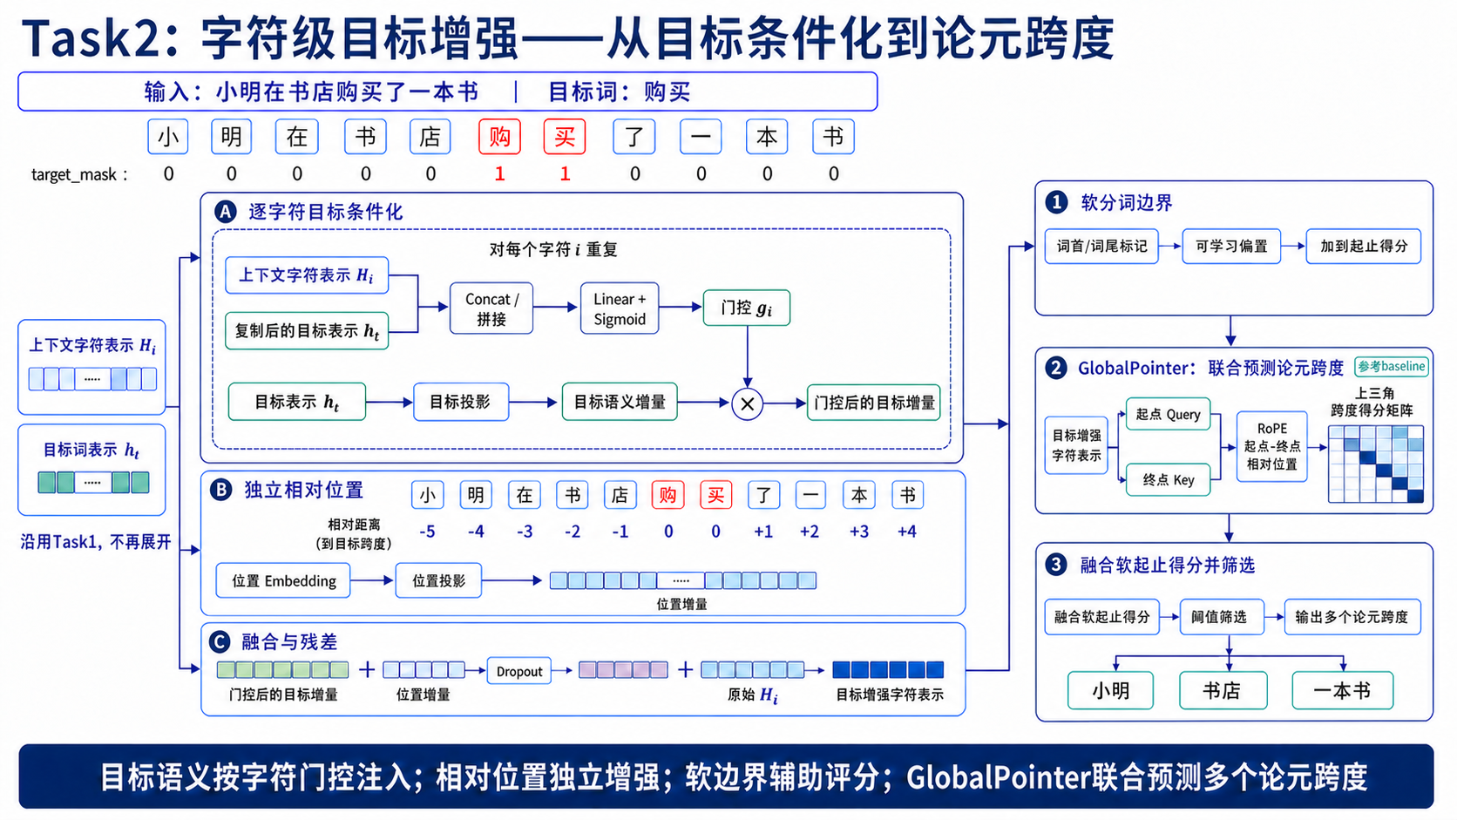
Notes:
Task2沿用Task1得到的目标词表示，但增强发生在字符级。对句中每个字符，我们把它的上下文表示与目标表示拼接，通过门控决定需要注入多少目标语义；同时计算字符相对目标跨度的有符号距离，形成独立的位置增量。目标增量和位置增量融合后，再与原始字符表示做残差相加，得到目标增强字符表示。右侧的词首、词尾信息只作为可学习偏置调节起止得分，不会硬删除任何候选；最后仍由GlobalPointer联合预测起点和终点，并通过阈值输出多个论元跨度。

Slide 7
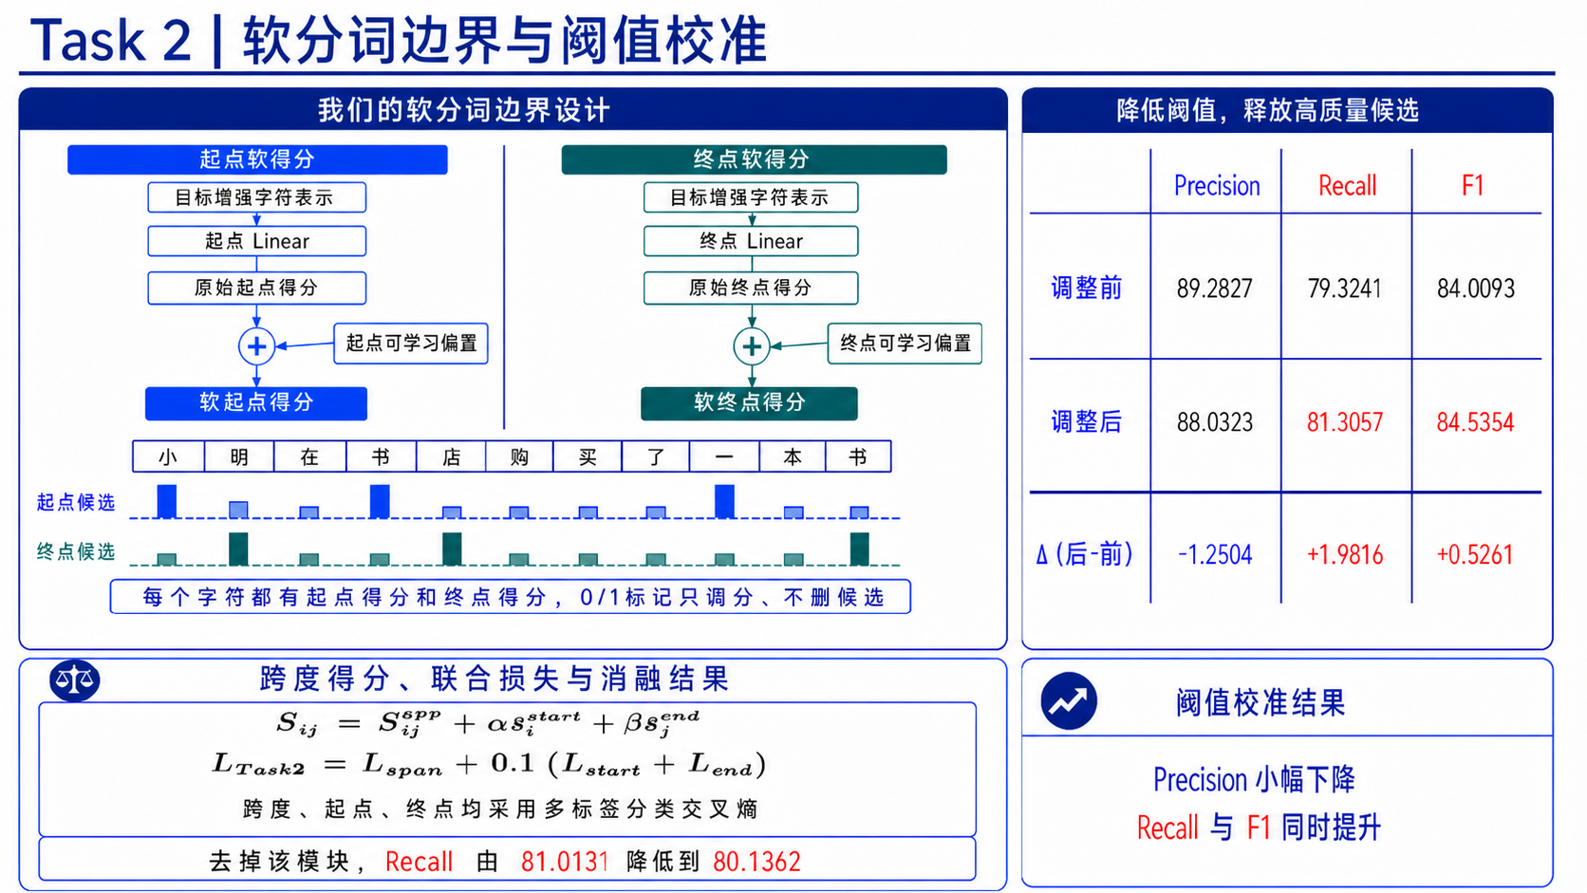
Notes:
这一页重点解释软分词边界。每个字符始终都有起点分数和终点分数，0/1词首词尾标记只通过可学习偏置调分，而不是规定哪些位置合法，所以即使分词工具判断错误，模型仍可保留正确跨度。训练时，GlobalPointer跨度损失与起点、终点辅助损失联合优化。去掉软边界模块后Recall由81.0131降到80.1362，说明它主要帮助释放容易被漏掉的候选。最开始论元输出阈值设置为0.3，但召回率明显不如榜单上其他效果好的，所以我又将阈值从原设置下调0.2，Precision由89.2827降到88.0323，但Recall提高1.9816，最终F1从84.0093升到84.5354。

Slide 8
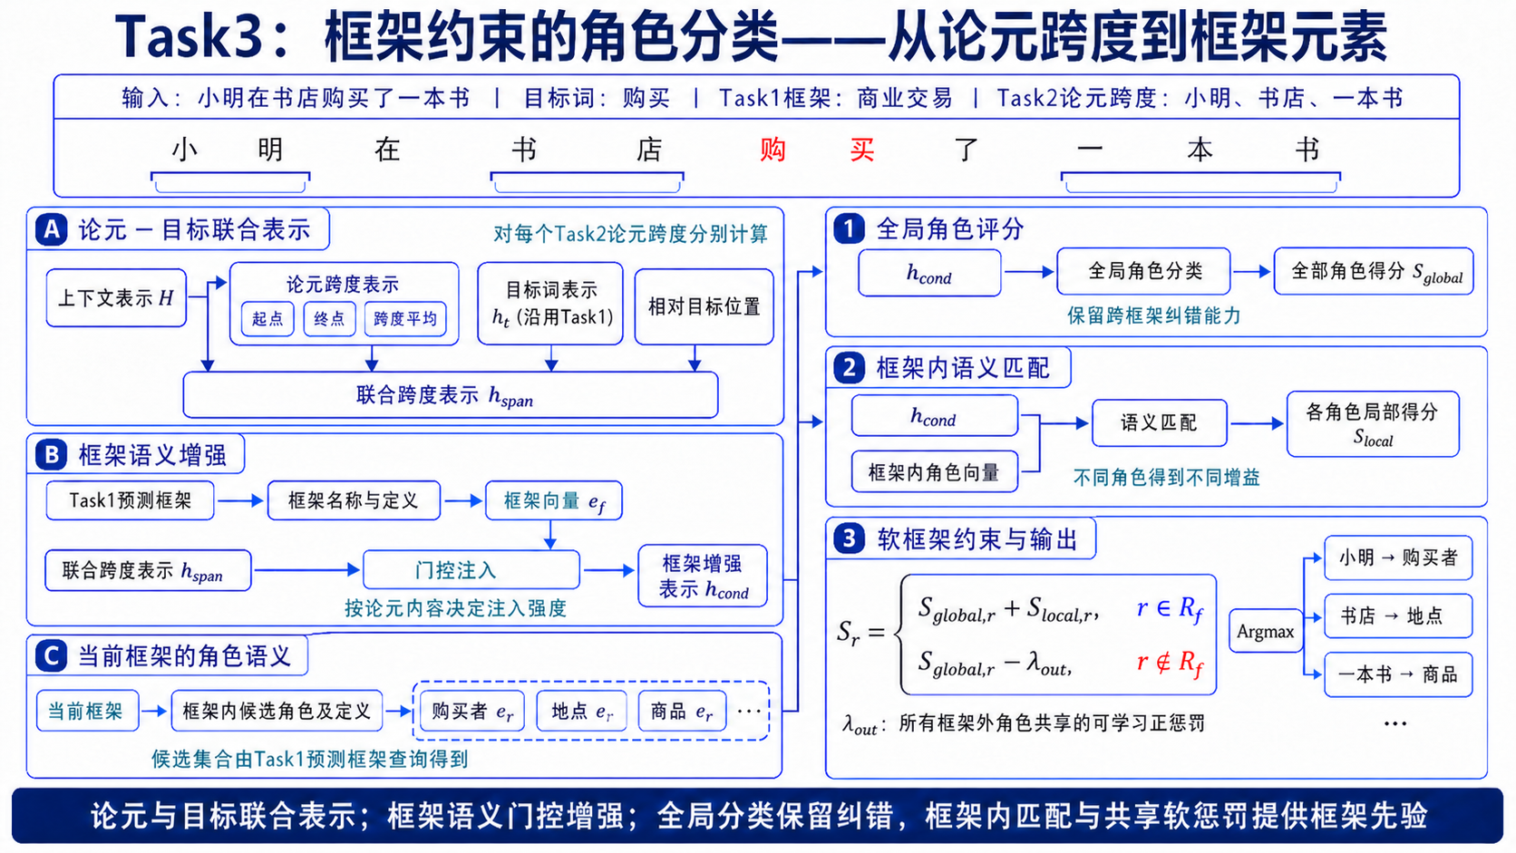
Notes:
Task3需要同时利用论元、目标词和Task1框架。首先把论元起点、终点、跨度平均表示与目标表示和相对位置结合，形成论元—目标联合表示。然后根据Task1预测框架读取框架名称与定义，编码成框架向量，并通过门控注入论元表示。分类端保留两条路径：全局分类器覆盖全部角色，保证模型有纠错空间；框架内语义匹配只强化当前框架允许的角色。最后对框架外角色减去共享的可学习正惩罚，再直接argmax。它不是把框架外角色绝对禁止，而是提供可被证据克服的软先验。

Slide 9
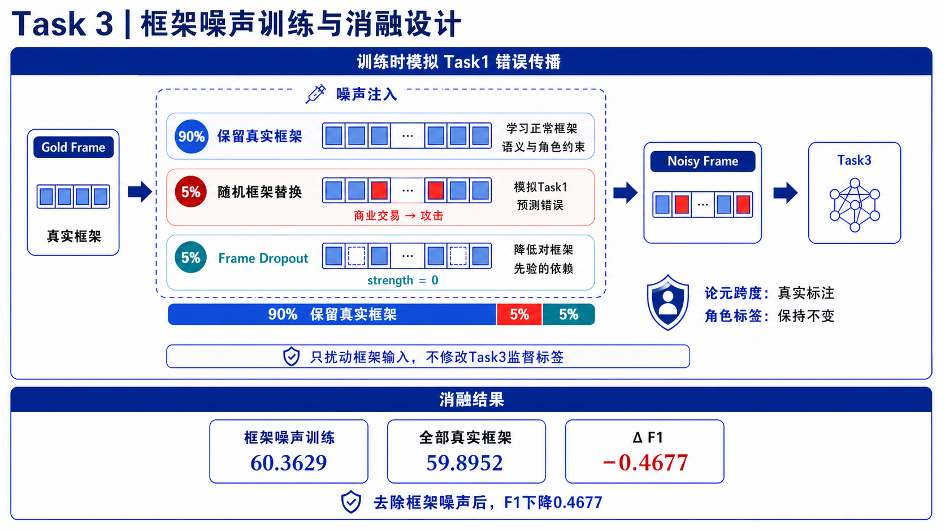
Notes:
Task3训练时如果始终输入真实框架，训练环境会比推理环境理想，因为推理阶段接收的是Task1预测结果，并且我们观察到train集中并没有覆盖所有框架。为缩小这一差异，我们只扰动框架输入，不修改论元跨度和角色监督标签：90%的样本保留真实框架，5%随机替换成错误框架，5%执行Frame Dropout。这样模型既学习正常框架约束，也学习在框架不可靠时依靠论元语义判断。消融中，加入框架噪声时F1为60.3629，全部使用真实框架反而降到59.8952，下降0.4677，说明模拟误差传播确实提高了真实级联鲁棒性。

Slide 10
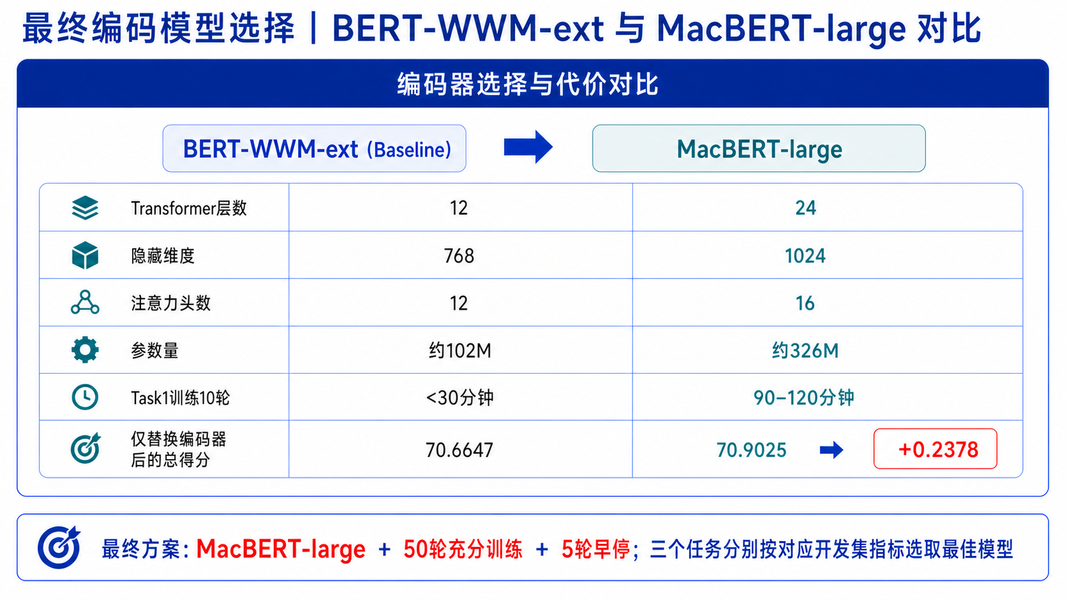
Notes:
编码器方面，Baseline使用BERT-WWM-ext，约1.02亿参数；我们换成24层、隐藏维度1024的MacBERT-large，约3.26亿参数。只替换编码器、其余方法不变时，总得分由70.6647提高到70.9025，增益0.2378。代价是Task1训练10轮从不足30分钟增加到90至120分钟。最终三个任务都采用MacBERT-large充分微调，最多训练50轮，并设置连续5轮无提升早停；各任务分别按照对应开发集指标保存最佳检查点。

Slide 11
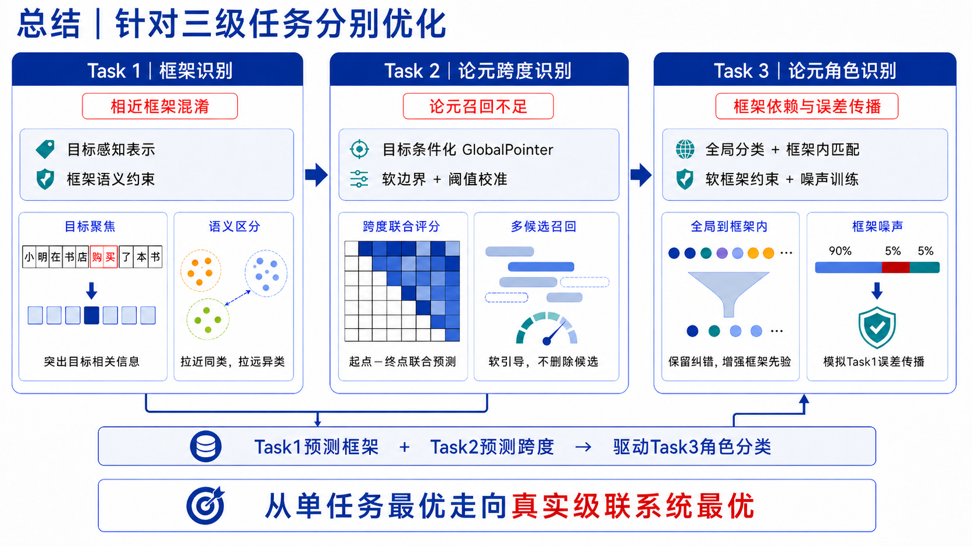
Notes:
最后总结我们的三项主要优化。Task1针对相近框架混淆，引入目标感知表示和框架语义约束；Task2针对论元召回不足，在GlobalPointer基础上加入目标条件化、软边界与阈值校准；Task3针对框架依赖和误差传播，采用全局分类与框架内匹配，并通过框架噪声训练增强鲁棒性。真实系统中，Task1预测框架与Task2预测跨度共同驱动Task3，因此模型选择始终以真实级联表现为重点。核心思路就是从单任务局部最优，转向整个级联系统最优。

Slide 12
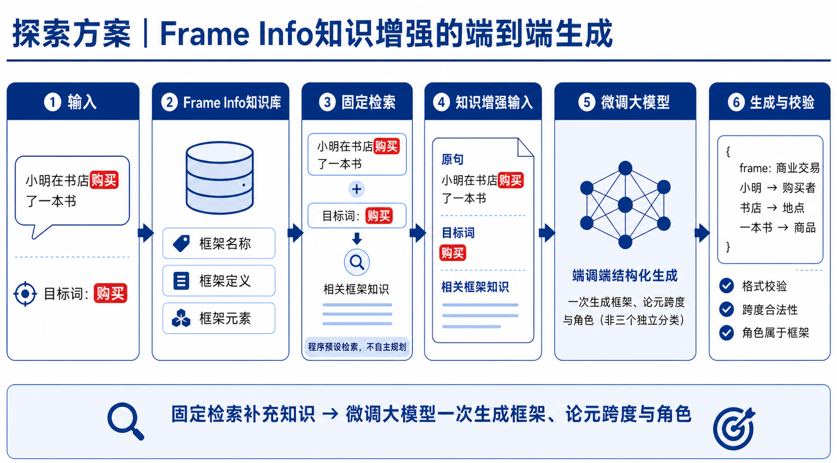
Notes:
这是我们最开始探索的知识增强大模型方案。以“小明在书店购买了一本书”为例，输入包括原始句子和目标词“购买”。首先，我们将 Frame Info 整理为结构化知识库。接下来，程序根据句子和目标词，从知识库中固定检索相关框架知识。这里的检索过程由预设流程控制，不需要大模型自主选择工具或规划检索步骤。检索结果会与原句、目标词共同组成知识增强输入，再送入经过微调的大模型。大模型不是分别运行三个独立分类器，而是进行一次端到端结构化生成，同时输出框架、论元跨度和论元角色。在这个例子中，模型生成“商业交易”框架，并抽取“小明”“书店”和“一本书”，分别判断为“购买者”“地点”和“商品”。最后，我们对生成结果进行格式校验、跨度合法性校验，以及角色与框架的从属关系校验，减少无效输出。因此，这一探索方案的核心是：利用固定检索补充 Frame Info 知识，再由微调大模型一次完成三个任务的结构化生成。它本质上属于知识增强的端到端大模型方案。但是由于训练时间长，试错成本高放弃了。

Slide 13
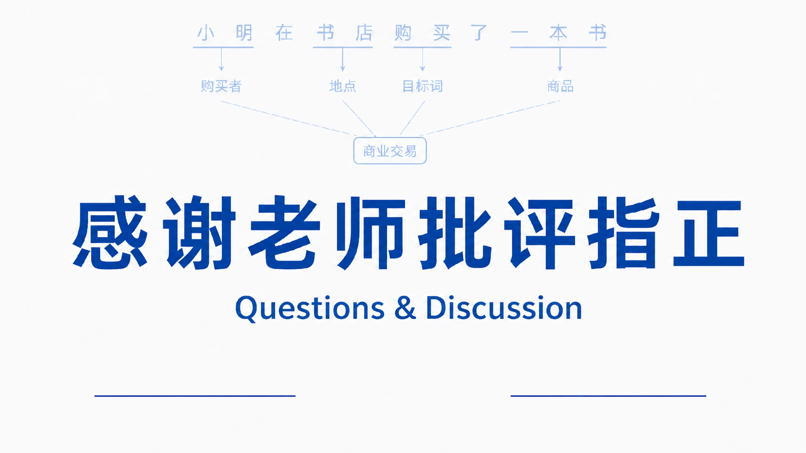
Notes:
我的汇报到这里。我们从目标词出发，把框架识别、论元跨度和角色分类三个环节分别做了针对性增强，同时通过软约束和噪声训练处理级联误差。感谢各位老师的聆听，欢迎老师对方法设计、实验设置和后续改进提出问题。

